Slide 1
Dual-Line
선택적 재관측 기반 이미지 분류 시스템
TRAIN-OFF 위험 탐지와 다중 전무가 보정을 결합한 선택적 추론 구조
Computer Vision · PyTorch · ResNet18 / DINOv2
[이준우] · AI / Computer Vision Engineer
GitHub Repository https://github.com/winder34/dual-line-perception-judgment
PORTFOLIO 2026

Slide 2
프로젝트 구성
CONTENTS
01
프로젝트 개요
문제 정의 · 학습 구조 · 추론 구조
03–05
모듈 색상 흐름
각 색상은 모듈의 역할을 나타낸다.
01
공간 표현
06
02
핵심 모듈
표현 · 증거 · 감지 · 재관측 · 후보 · 보정
06–11
02
독립 증거
07
03
위험 감지
08
03
실행 및 검증
단일 이미지 추론 · 판단 근거 · 성능 평가
12–16
04
재관측 계획
09
05
후보 증거
10
04
결과와 개선
구현 결과 · 현재 한계 · 확장 계획
17
06
전환 승인
11–15
07
실행 감사
16
Dual-Line Perception and Judgment System
PAGE 02

Slide 3
프로젝트 문제 정의 및 대응 구조
01 · PROJECT OVERVIEW
관측 → 증거 → 감지 → 재관측 → 후보 → 보정 → 감사
1
문제
2
대응
3
검증 결과
높은 confidence도 배경, 국소 질감, 불완전한 crop에 끌린 오답일 수 있다.
위험 입력만 REVIEW하고, 다시 얻은 Parent/Fine 증거를 기존 판단과 비교한다.
ResNet18 10-class TEST 1,000장: Parent+Fine 92.2% → 96.0%, fixed 40 / broken 2.
런타임 판단 흐름
기본 예측 → 오답 위험 감지 → 선택적 재관측 → 공동 보정
설계 초점
모듈 계약 · TRAIN/TEST 경계 · 전환 감사 · label-free runtime
Dual-Line Perception and Judgment System
PAGE 03

Slide 4
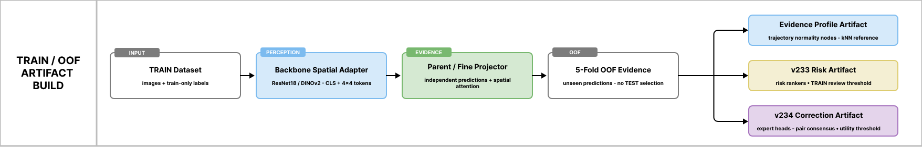
TRAIN/OOF 기반 학습 아티팩트 생성
01 · TRAIN / OOF ARTIFACT BUILD
학습 라벨은 아티팩트 생성 단계에서만 사용
1 · OOF 증거
2 · 저장 아티팩트
3 · TEST 경계
각 fold의 미관측 TRAIN 예측으로 위험 감지와 보정 학습용 증거를 만든다.
Evidence profile, v233 risk, v234 correction을 독립 아티팩트로 저장한다.
TEST 결과는 모델·threshold·후보 정책을 다시 선택하는 데 사용하지 않는다.
Dual-Line Perception and Judgment System
PAGE 04

Slide 5
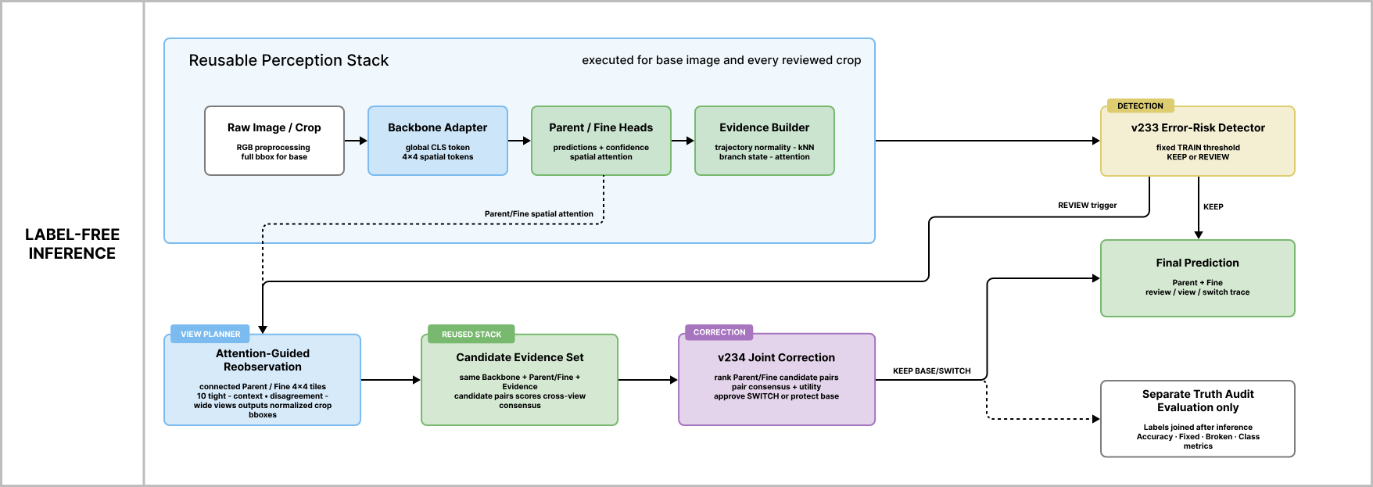
라벨 비의존 추론과 선택적 재관측
01 · LABEL-FREE RUNTIME
기본 추론 → 위험 감지 → 재관측 → 보정 → 감사
런타임은 라벨 없이 KEEP / REVIEW / SWITCH를 결정하고, 정답 라벨은 모든 판단이 끝난 뒤 별도 감사 단계에서만 결합한다.
Dual-Line Perception and Judgment System
PAGE 05

Slide 6
Backbone 교체를 위한 공간 표현 통합 규격 설계
02 · MODULE 01 · BACKBONE ADAPTER
01 · 공간 표현 · 단일 BACKBONE 선택
선택지 A · ResNet
ResNet18 / 50
Final convolution map F
Adaptive average pooling
Backbone Spatial Adapter
공통 출력 계약
ResNet: z_cls = GAP(F)
DINO: z_cls = CLS
Z_tile = Flatten(AAP₄×₄(F or P))
Backbone별 출력을 같은 4×4 공간 contract로 정규화
cls_token: [B, D]
tile_tokens: [B, 16, D]
observer grid: 4×4
선택지 B · DINOv2
ViT-S / B
CLS + native patch tokens P
Patch grid from 14×14 patches
교체 가능한 Backbone
동시 사용이 아니라 설정으로 하나를 선택하며 candidate/gate 코드는 변경하지 않음
Stable manifest
backbone_id · preprocessing_id · feature schema · sample order를 함께 저장
Dual-Line Perception and Judgment System
PAGE 06

Slide 7
Parent/Fine 독립 표현 생성과 공간 증거 결합
02 · MODULE 02 · EVIDENCE PROJECTOR
02 · 독립 증거 · TASK-SPECIFIC REPRESENTATION
Parent/Fine 독립 표현 생성
클래스별 공간 증거 집계
l_clsᵇ = h_clsᵇ(z_cls)
l_tile,tᵇ = W_tileᵇ z_t
a_t,cᵇ = softmax_t(l_tile,t,cᵇ / τ)
l_pool,cᵇ = Σ_t a_t,cᵇ · l_tile,t,cᵇ
공통 Backbone 출력에서 Parent와 Fine이 사용할 전역 표현과 타일 표현을 각각 생성한다.
Class-conditioned attention으로 16개 tile의 증거를 통합한다.
전역·공간 증거의 학습형 결합
lᵇ = α_b · l_clsᵇ + (1 - α_b) · l_poolᵇ
α_b = sigmoid(learned fusion logit)
기호 및 변수 정의
b Parent 또는 Fine branch
t 4×4 공간에서의 타일 번호, t ∈ {1, …, 16}
c branch가 분류하는 클래스 번호
z_cls Backbone이 생성한 전체 이미지 표현
z_t Backbone이 생성한 t번째 타일 표현
ℓ_clsᵇ branch b의 전역 class logit ℓ_tile,t,cᵇ 타일 t에서 클래스 c를 지지하는 logit a_t,cᵇ 클래스 c에 대한 타일 t의 attention 가중치 ℓ_poolᵇ 타일 증거를 합산한 공간 class logit ℓᵇ branch b의 최종 class logit
τ attention 분포의 집중도를 조절하는 온도 α_b 전역 증거와 공간 증거의 학습형 결합 비율
각 branch에서 전체 이미지 증와 타일 기반 공간 증거를 학습형으로 결합한다.
설계 의미
Parent는 공통 정체성을, Fine은 구분에 필요한 세부 증거를 복구할 수 있음
런타임 출력
Parent/Fine probabilities + class-conditioned 4×4 spatial attention
Dual-Line Perception and Judgment System
PAGE 07

Slide 8
OOF 기반 오류 위험도 산출
02 · MODULE 03 · ERROR-RISK DETECTOR
03 · 위험 감지 · 42차원 EVIDENCE STATE
Profile
node mean/std/max · Parent/Fine JS, L1, cosine · max probability · kNN support/entropy
다중 위험 신호 결합
선택된 ResNet18 정책
r_branch = max(rank(q_parent), rank(q_fine))
r_sup = ω_d · rank(q_any) + (1 - ω_d) · r_branch
R = (1 - ω_n) · r_sup + ω_n · rank(normality)
HGB depth 2 / leaf 20
ω_d = 0.75, ω_n = 0.00
TRAIN 10% budget threshold = 0.9043
런타임 rank는 TRAIN score reference를 기준으로 계산한다.
기호 및 변수 정의
q_parent Parent branch가 틀릴 가능성
q_fine Fine branch가 틀릴 가능성
q_any 둘 중 하나 이상이 틀릴 가능성
rank(q) TRAIN-OOF 기준 백분위 위험 순위
normality TRAIN의 정상 증거 분포에서 벗어난 정도
r_branch 두 branch 중 더 큰 오류 위험도
r_sup 직접 오류 탐지와 branch별 탐지를 결합한 위험도
R 최종 REVIEW 위험도
ω_d 직접 오류 탐지 q_any의 반영 비율
ω_n 정상성 이탈 점수의 반영 비율
OOF 선택
review budget 5% / 10% / 20%의 weighted recall과 AP, AURC로 정책 선택
TEST 감사
103장을 REVIEW하여 base-invalid 78장 중 64장 탐지 (recall 82.1%)
모듈 경계
이 모듈은 REVIEW만 요청하며 SWITCH 승인에는 관여하지 않음
Dual-Line Perception and Judgment System
PAGE 08

Slide 9
Attention 기반 재관측 영역 생성
02 · MODULE 04 · VIEW PLANNER
04 · 재관측 계획 · CONNECTED TOP-K
연결 타일 선택
관측 영역 변환
S₀ = { argmax_t a_t }
Sₘ₊₁ = Sₘ ∪ { argmax_{j ∈ N(Sₘ) \ Sₘ} a_j }
bbox(S, e) = clip(envelope(S) ± e / 4)
e는 문맥 확장 비율이다. 선택 타일의 최소 사각 영역을 확장한 뒤 이미지 경계 안의 crop 좌표로 변환한다.
a_t는 타일 t의 attention 점수, Sₘ은 m단계까지 선택된 타일 집합, N(Sₘ)은 Sₘ에 인접한 타일 집합을 뜻한다. 인접 후보가 없으면 남은 타일 중 a_t가 가장 높은 위치를 선택한다.
확장 관측 정책
기본 관측 후보
관계·충돌 기반 후보
01 Parent tight: k=3, ε=0.10
05 Joint evidence
02 Parent context : k=6, ε=0.50
06 Parent/Fine disagreement
03 Fine tight : k=3, ε=0.10
07 Secondary joint
04 Fine context : k=6, ε=0.50
08 Wide context
8개 관측 정책을 생성한 뒤 중복 bbox를 제거하고 Backbone inference를 수행한다.
Dual-Line Perception and Judgment System
PAGE 09

Slide 10
재관측 후보의 비교 증거 구성
02 · MODULE 05 · CANDIDATE EVIDENCE
05 · 후보 증거 · 상대 비교 FEATURE
Base–Candidate 상대 증거 벡터 구성
관계 간 증거 집계
x_candidate = [ x_conventional, z_base, z_crop, Δz,
risk_base, risk_crop, Δrisk,
kNN_base, kNN_crop, group_consensus ]
Parent/Fine 예측 일치율
후보 클래스 평균 지지도
예측 확률 엔트로피
고유 예측 비율
기존 판단과 재관측 후보를 예측 변화, 학습된 증거 표현, 위험도, TRAIN 이웃 지지도와 관측 간 합의 관점에서 비교해 후보 평가용 입력 벡터를 구성한다.
동일한 stack
기호 및 변수 정의
모든 crop이 Backbone → Parent/Fine → profile → kNN 경로를 재사용
z_base, z_crop, Δz
기존 관측과 재관측에서 추출한 증거 상태 및 두 상태의 변화량
risk_base, risk_crop, Δrisk
기존 관측과 재관측의 정상성 이탈 위험도 및 변화량
kNN_base, kNN_crop
TRAIN의 유사한 증거 상태가 현재 예측을 얼마나 지지하는지 나타내는 값
group_consensus
여러 재관측 결과의 예측 일치도와 분산을 요약한 값
상대 상태
Δ feature로 candidate evidence를 해당 base sample과 직접 비교
후보 상한(Audit only)
탐지된 base error 64장 중 58장은 정답 Parent/Fine pair를 후보에 포함
Selector 과제
base 정답을 깨뜨리지 않으면서 유효한 증거를 순위화해야 함
Dual-Line Perception and Judgment System
PAGE 10

Slide 11
다중 전문가 보정 및 전환 승인
02 · MODULE 06 · JOINT CORRECTION
06 · 전환 승인 · CALIBRATED MULTI-EXPERT
관측별 증거 결합
S_v = λ · p_joint(v) + (1 - λ) · √(p_parent(v) · p_fine(v))
선택된 ResNet18 정책
λ Joint 점수 반영 비율 1.00
η 최고 view 점수 반영 비율 0.50
β 반복 지지 보너스 0.00
τ SWITCH 승인 임계값 0.05747
TRAIN-OOF 정책
45 switches
34 fixed / 2 broken
TEST
50 switches
40 fixed / 2 broken
Parent, Fine, Joint correctness head의 OOF 출력으로 각 view의 증거 점수를 계산한다.
후보 쌍 합의 집계
A(p) = η · max_{v∈V_p} S_v + (1 − η) · mean_{v∈V_p} S_v + β · |V_p| / |V|
동일한 Parent/Fine 쌍을 지지하는 view를 그룹화한 뒤 최고 점수, 평균 점수와 전체 view 대비 지지 비율을 집계한다.
전환 효용 평가 및 승인
p* = argmax_p A(p)
ΔU = A(p*) − S_base
SWITCH ⇔ p* ≠ p_base ∧ ΔU ≥ τ
기호 및 변수 정의
p Parent/Fine 후보 쌍 p* 합의 점수가 가장 높은 후보 쌍 p_base 기존 Parent/Fine 예측 쌍 Vₚ 후보 쌍 p를 지지한 view 집합 V 전체 재관측 view 집합 S_base 기존 관측의 증거 점수 ΔU 후보로 전환했을 때의 효용 증가
최적 후보 쌍이 기존 예측과 다르고 효용 증가가 임계값 이상일 때만 전환한다.
후보 생성과 전환 승인을 서로 다른 모듈로 분리했다.
Dual-Line Perception and Judgment System
PAGE 11

Slide 12
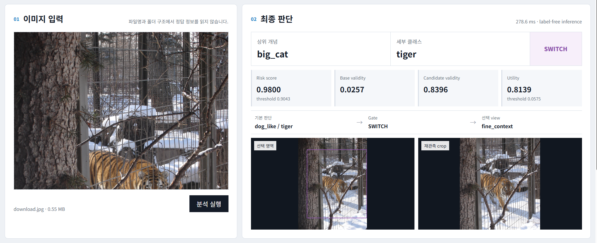
단일 이미지 추론 결과 및 판단 전환 기록
03 · LABEL-FREE RUNTIME · tiger_10406
06 · 전환 승인 · 실제 LABEL-FREE TRACE
Dual-Line Perception and Judgment System
PAGE 12

Slide 13
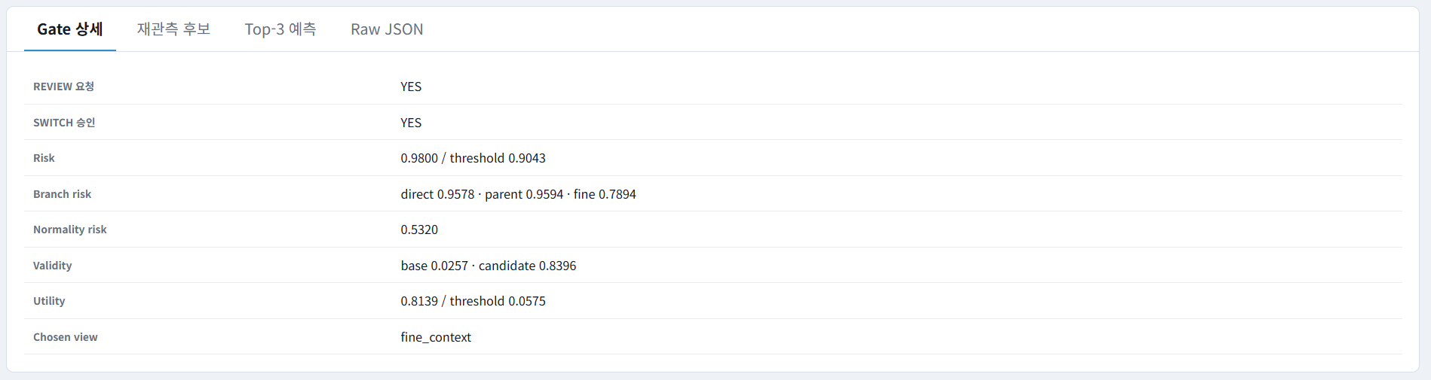
재관측 후보와 전환 근거
03 · DECISION EVIDENCE · tiger_10406
06 · 전환 승인 · 후보 비교와 UTILITY
Gate 상태
Dual-Line Perception and Judgment System
PAGE 13

Slide 14
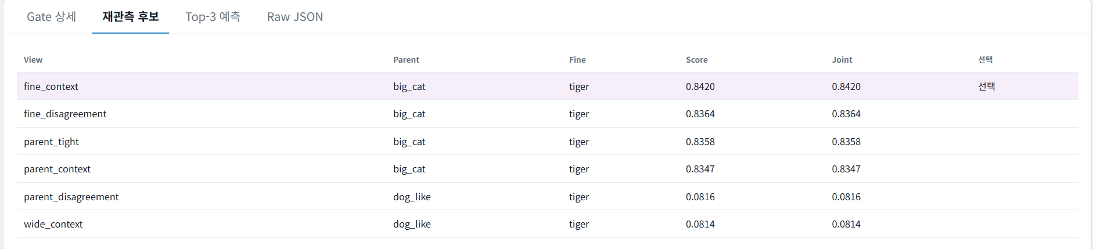
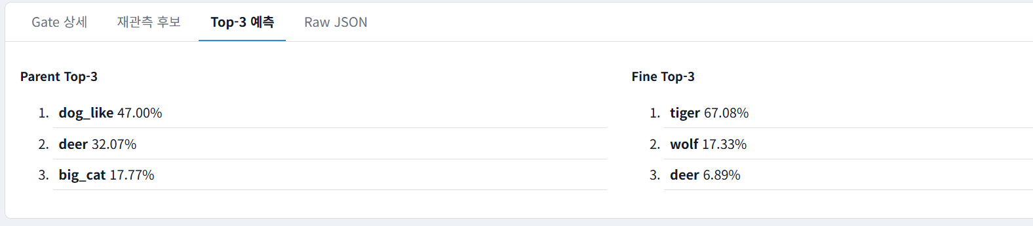
재관측 후보와 전환 근거
03 · DECISION EVIDENCE · tiger_10406
06 · 전환 승인 · 후보 비교와 UTILITY
후보별 비교
Top-3 예측
Fine은 tiger를 유지했지만 Parent는 dog_like에 끌렸다. fine_context 재관측에서 candidate validity가 0.8396으로 상승해 Parent 전환이 승인되었다.
Local interactive demo · 실행 방법 및 필요 아티팩트는 GitHub 저장소의 README 참조
Dual-Line Perception and Judgment System
PAGE 14

Slide 15
10-Class 평가 결과 및 전환 감사
03 · RESNET18 · 10-CLASS TEST · N=1,000
06 · 전환 결과 · FIXED / BROKEN AUDIT
1,000
103
64
58
40
입력
REVIEW
탐지한 오답
정답 후보 존재
fixed
정확도
Transition 감사
Metric
Base
Final
switch 50
fixed 40
broken 2
wrong→wrong 8
최종 정답 +38장
Parent
95.9%
98.0%
Fine
93.8%
96.0%
Parent + Fine
92.2%
96.0%
Dual-Line Perception and Judgment System
PAGE 15

Slide 16
라벨 비의존 실행 및 Backbone별 결과
03 · DEPLOYMENT CONTRACT
물리적으로 분리된 LABEL-FREE AUDIT
1
Input
2
Runtime
3
Correction
4
Audit
label/truth keys: 0
REVIEW 103
SWITCH 50
기존 decision과 완전 일치
Backbone별 개선 범위 | 동일 10-class TEST 1,000장 기준
ResNet18
92.2% → 96.0%
40 fixed / 2 broken
DINOv2
98.4% → 98.7%
3 fixed / 0 broken
Judgment layer는 작은 Backbone에는 큰 복구 여지를, 강한 Backbone에는 보수적인 추가 이득을 제공한다.
Dual-Line Perception and Judgment System
PAGE 16

Slide 17
구현 및 검증 결과, 한계 및 개선 방향
04 · RESULTS & NEXT STEPS
구현 결과 · 확인된 한계 · 향후 개선 방향
구현 결과
확인된 한계
향후 개선 방향
• Backbone 공통 출력 계약과 재사용 가능한 추론 stack
• Parent/Fine 독립 증거와 선택적 재관측
• OOF 위험 감지와 utility 기반 전환 승인
• label-free runtime과 truth audit의 물리적 분리
• 작은 객체와 심한 가림에서는 관측 후보 품질이 낮음
• 재관측 후보가 있어도 selector가 모두 복구하지는 못함
• REVIEW 경로는 정확도와 교환되는 추가 지연을 발생시킴
• 10-class 중심 검증으로 도메인·클래스 확장 검증이 필요함
• 객체 크기·가림 수준을 반영한 view planner
• early-exit와 동적 REVIEW budget으로 지연 제어
• 외부/OOD 데이터 기반 calibration 및 class 확장
• API·배치 추론·실험 manifest를 포함한 배포 패키징
핵심 과제
오답 후보를 더 많이 만드는 것보다, 제한된 연산 예산 안에서 언제 다시 보고 언제 전환할지를 안정적으로 결정하는 것
Dual-Line Perception and Judgment System
PAGE 17

Slide 18
검증 설계와 누수 통제
05 · VALIDATION · EVIDENCE CONTRACT
모델 성능뿐 아니라 선택·전환 과정의 재현성과 서비스 가능 조건을 분리해 검증했습니다.
01
02
03
04
TRAIN / 5-Fold OOF
→
고정 TEST1000
→
외부 데이터 3종
→
신규 Final Holdout
임계값·정상 상태·보정 정책 학습
동일 후보 풀·동일 백본·Fixed/Broken 감사
HF90·AWA holdout·AWA wild
Wikimedia 300장·SHA 동결·중복 제거
검증 계약
반복 학습
최종 holdout
• TEST 라벨은 모든 런타임 결정이 끝난 뒤 감사 단계에서만 결합
• TRAIN-OOF에서 임계값과 선택 정책을 고정하고 TEST에서 재조정하지 않음
• Independent / Full Dual-Line 비교는 각자 서비스 가능한 임계값으로 실행
• 동일 백본·동일 후보 풀·동일 REVIEW 예산 비교를 별도로 수행
3 seeds
300장
310 / 311 / 312
10 classes × 30
Dual-Line Perception and Judgment System
PAGE 18

Slide 19
Risk와 Selector의 기여도 분해
05 · VALIDATION · 2×2 FACTORIAL
동일 ResNet18, 동일 base prediction, 동일 7,553개 후보 풀에서 두 판단축만 교차했습니다.
Risk
Selector
REVIEW
오답 밀도
Final Joint
Fixed
Broken
Independent
Independent
191
36.1%
93.1%
12
3
Independent
Joint pair
191
36.1%
95.8%
39
3
Dual v233
Independent
103
62.1%
93.3%
13
2
Dual v233
Joint v234
103
62.1%
96.0%
40
2
Dual Risk의 역할
Joint Selector의 역할
Full Dual-Line
191 → 103 REVIEW
+2.7%p
96.0% · 40 / 2
오답 밀도 36.1% → 62.1%
고정 Risk에서 Final Joint 향상
탐지는 예산 효율, 선택기는 최종 정확도 담당
Dual-Line Perception and Judgment System
PAGE 19

Slide 20
독립 실행과 Full Dual-Line 비교
05 · VALIDATION · INTERACTION VALUE
Parent/Fine을 각각 서비스 가능한 파이프라인으로 실행한 뒤 교집합을 낸 경우와 공동 상태를 해석한 경우를 비교했습니다.
TEST1000
Independent
94.2%
REVIEW 191 → 103
Full Dual-Line
96%
HF90 mixed 600
Independent
95.67%
REVIEW 98 → 57
Full Dual-Line
97%
AWA holdout 800
Independent
97.63%
REVIEW 79 → 38
Full Dual-Line
98.25%
두 분류기를 단순 병렬로 두는 것보다, 서로 다른 판단 상태를 공동 해석할 때 더 적게 다시 보고 더 많이 맞혔습니다.
Dual-Line Perception and Judgment System
PAGE 20

Slide 21
제한된 REVIEW 예산의 오류 집중도
05 · VALIDATION · RISK BASELINES
TEST1000의 상위 10%만 다시 볼 수 있다는 동일 예산에서 오류 탐지 성능을 비교했습니다.
Review 10% 오답 탐지율
v233
Confidence
74.36%
AUROC 0.9584
AUPR 0.6780
오답 탐지 80.77%
Margin
71.79%
Entropy
67.95%
최고 confidence 대조군보다
오답 탐지율 +6.41%p
Dual-Line v233
80.77%
해석
v233은 단순 confidence 저하뿐 아니라 Parent/Fine 판단 상태와 TRAIN-OOF 정상 상태로부터의 이탈을 함께 사용해, 같은 예산에서 더 높은 오류 밀도를 만들었습니다.
Dual-Line Perception and Judgment System
PAGE 21

Slide 22
동일 ResNet18 기반 TTA 비교
05 · VALIDATION · SAME-BACKBONE BASELINE
백본 교체 효과를 배제하기 위해 모든 비교군을 동일 ResNet18 조건으로 맞췄습니다.
방식
REVIEW
추가 forward / image
Fine / Joint
Fixed / Broken
ResNet18 base
0
0
94.1% Fine
-
Uniform TTA 30-view
1000
+29
95.0% Fine
18 / 9
Learned TTA aggregation
1000
+29
94.4% Fine
16 / 13
Selective Uniform TTA
112
+3.248
94.9% Fine
16 / 8
Selective Learned TTA
112
+3.248
94.5% Fine
16 / 12
Dual-Line v233 + v234
103
selective
96.0% Joint
40 / 2
주: Dual-Line은 Parent/Fine 공동 정답 과제이며, Fine top-1은 동일 클래스 예측 축으로 별도 비교했습니다.
Dual-Line Perception and Judgment System
PAGE 22

Slide 23
3개 시드 반복과 통계 검증
05 · VALIDATION · ROBUSTNESS
각 시드에서 전체 학습과 OOF 정책 생성을 다시 수행했습니다.
SEED 310
SEED 311
SEED 312
91.7%
→
96.6%
93.2%
→
96%
92.1%
→
95.4%
개선 +4.9%p
Fixed / Broken 50 / 1
McNemar p = 4.62e-14
개선 +2.8%p
Fixed / Broken 31 / 3
McNemar p = 7.66e-7
개선 +3.3%p
Fixed / Broken 34 / 1
McNemar p = 2.10e-9
평균 Final Joint
평균 개선
안전성
96.00 ± 0.60%
+3.67 ± 1.10%p
Broken 1 / 3 / 1
세 시드 모두 개선
모든 CI가 0 초과
정답 보호 경향 반복
Dual-Line Perception and Judgment System
PAGE 23

Slide 24
미사용 Wikimedia 최종 Holdout
05 · VALIDATION · FROZEN HOLDOUT
결과를 본 뒤 고르지 않은 신규 300장을 source·license·SHA와 함께 동결해 평가했습니다.
Seed
Base Joint
Final Joint
개선
Fixed / Broken
REVIEW
310
75.67%
86.67%
+11.00%p
36 / 3
97
311
76.67%
84.33%
+7.67%p
25 / 2
92
312
77.00%
84.67%
+7.67%p
24 / 1
96
평균 Final Joint
평균 개선
배포 시 관찰점
85.22%
+8.78%p
REVIEW 약 31.7%
Base 76.44%
세 시드 CI 모두 0 초과
분포 이동에서 검토 비용 증가
Dual-Line Perception and Judgment System
PAGE 24

Slide 25
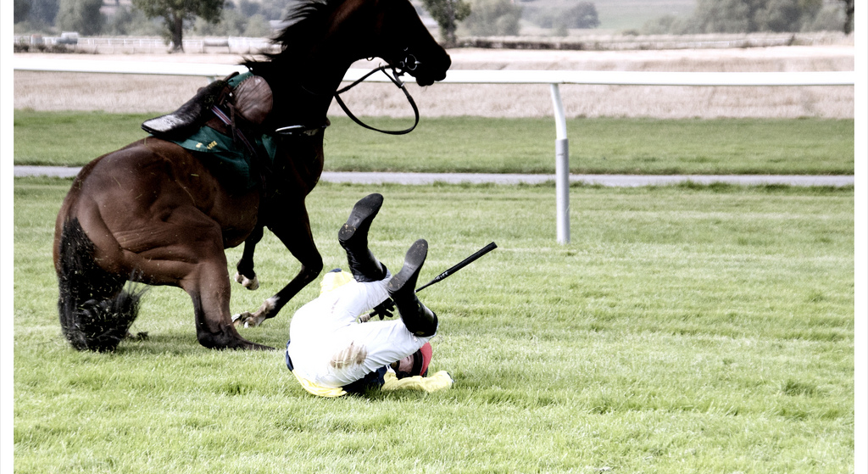
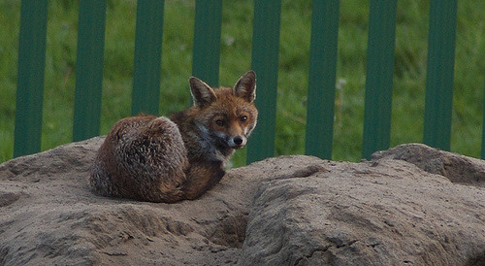
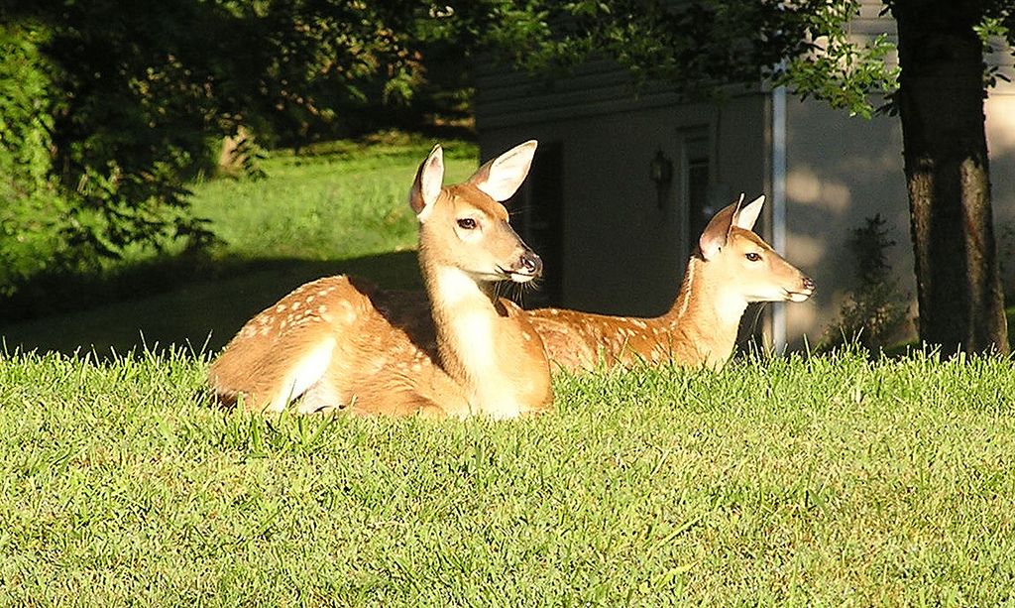
두 판단이 함께 틀린 사례의 복구
05 · VALIDATION · JOINT-ERROR RECOVERY
Fixed 40장 중 10장은 Parent와 Fine이 동시에 틀렸지만, 라벨 불일치가 아닌 위험 상태 탐지와 새 관측으로 복구했습니다.
기존 dog / german shepherd
기존 dog / german shepherd
기존 dog / fox
최종 horse/horse
최종 dog_like/fox
최종 deer/deer
joint_tight · support 6
fine_disagreement · support 6
parent_disagreement · support 4
Parent-only 복구 14장 · Fine-only 복구 16장 · Parent/Fine 공동 오답 복구 10장 · 전체 Fixed 40장
Dual-Line Perception and Judgment System
PAGE 25

Slide 26
검증된 주장과 확장 범위
05 · VALIDATION · CLAIMS & LIMITS
검증된 핵심
현재 한계
확장 실험
• Dual risk는 적은 REVIEW로 높은 오류 밀도 구성
• Joint selector는 동일 후보 풀에서 +2.7%p
• 독립 실행 대비 Full Dual-Line +1.8%p
• 공동 오답 10장 복구로 단순 일관성 보정과 구분
• 분포 이동 시 REVIEW 비율 증가
• 외부셋별 절대 이득의 크기는 다름
• 강한 백본을 항상 능가한다는 주장은 하지 않음
• 후보 생성과 선택기의 오류를 완전히 분리하지 못함
• Cross-branch activation steering
• TEST1000 40/2 → 42/2, 96.2%
• 외부셋에서는 개선·유지·소폭 하락 혼재
• 본체가 아닌 검증 단계의 추가 모듈로 유지
결론: Dual-Line의 이득은 두 분류기를 보유하는 데서가 아니라, 서로 다른 판단 상태를 공동 해석해 재관측 예산과 전환 결정을 제어하는 데서 발생했습니다.
Dual-Line Perception and Judgment System
PAGE 26

